Slide 1

헬린이
5조
김범준 / 이한결 / 이창경 / 한상우
Notes:
5조 발표를 맞게 된 OOO입니다.
저희 5조는 나만의 헬스 도우미를 주제로 선정했습니다.

Slide 2
CONTENTS
▶ 팀 소개 · 어플리케이션 소개
▶ 기능별 설계 내용 (가제)
▶ 필요 핵심 기술 소개
▶ 전체 구현 난이도 평가
▶ 팀원별 업무 분담
▶ 갈등 해결 방법
▶ Q&A
Notes:
발표는 위와 같은 순서로 진행하겠습니다.

Slide 3

1
어플리케이션 소개
- 1 -
Notes:
팀원부터 소개하겠습니다.
발표자인 저를 비롯하여 OOO, OOO, OOO 총 4명으로 구성되었습니다.

Slide 4
1
어플리케이션 소개
제안서 내용
운동법
소개 기능
내 몸 상태
기록 기능
기타 부가기능
(ex. 사다리타기)
나만의
루틴 만들기
- 2 -
Notes:
저희가 개발할 '헬린이' 어플리케이션에는 위와 같은 기능을 개발하려 합니다.
운동법 소개 기능, 현재 내 몸 상태의 확인, 식단 추천, 랭킹 기능, 기타 부가 기능입니다.

Slide 5
2
핵심 기술 소개
- 3 -
Notes:
저희 어플리케이션에 필요한 핵심 기술은 OOO입니다.

Slide 6
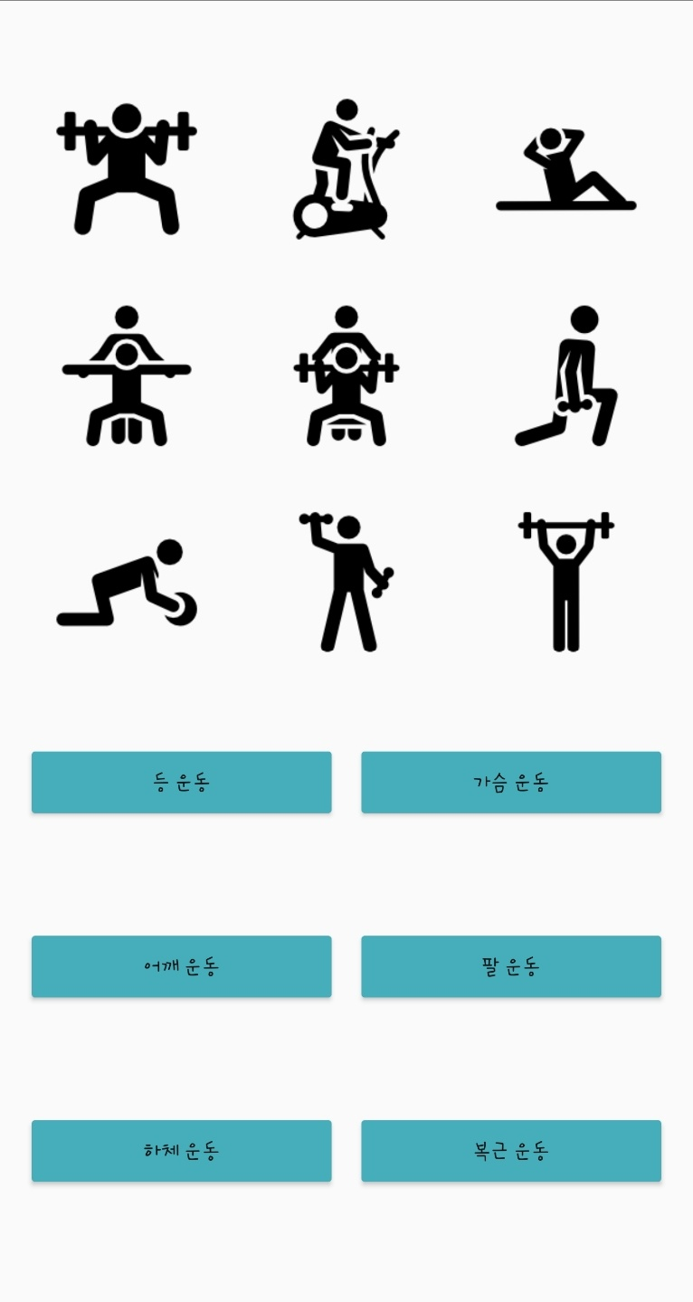
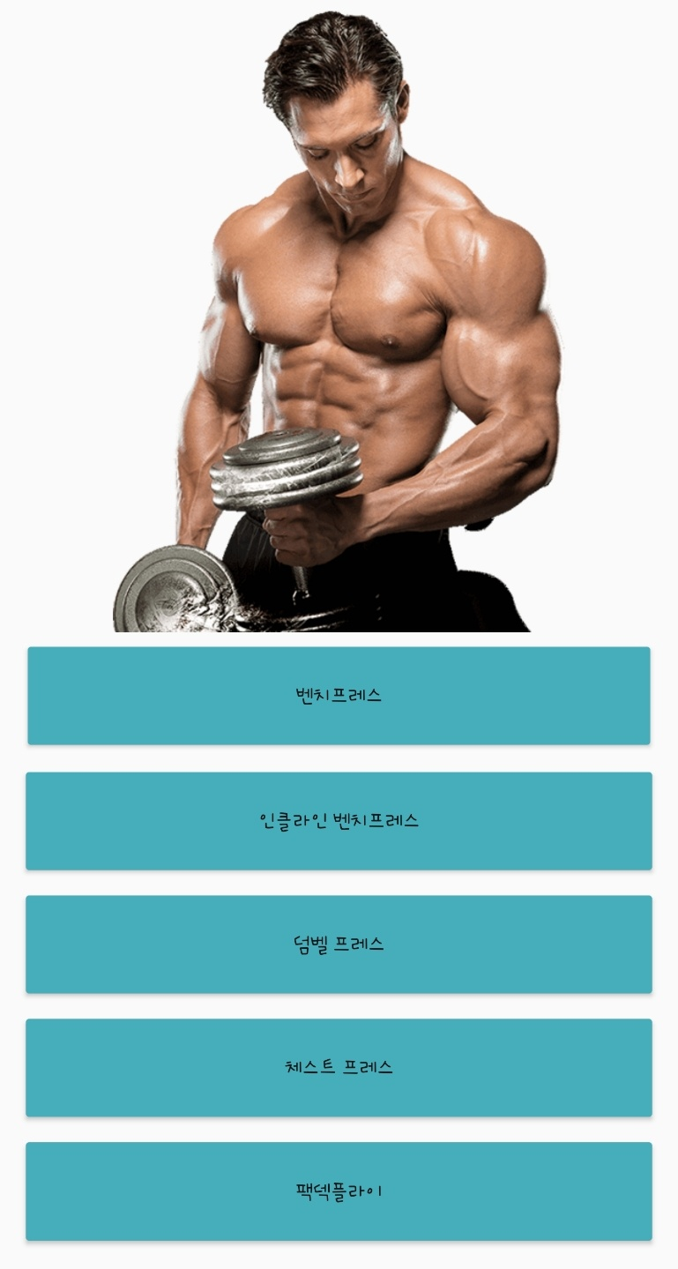
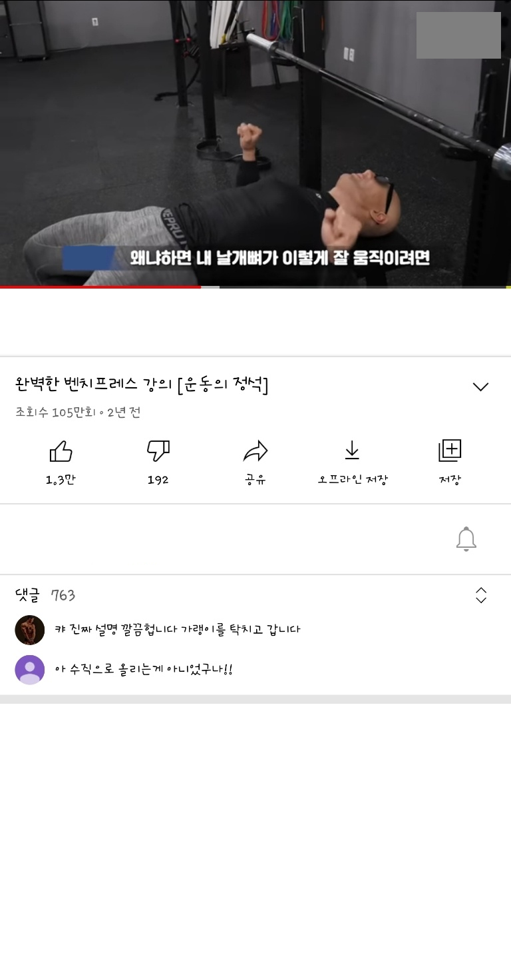
3
최종 설계 - 운동법 소개
1. 원하는 신체 부위 선택
2. 보고 싶은 운동 클릭
3. Youtube 동영상 연결
- 4 -
Notes:
앞서 어플리케이션 기능 소개에서 알려드린 기능을 하나씩 살펴보겠습니다.

Slide 7

4
전체 구현 난이도 평가
3.5점 = 조금 어려움
· Youtube Player View 사용의 어려움
· 직관적/효율적인 위젯 배치 구성 필요
- 8 -
Notes:
자체적으로 난이도를 그래프로 나타냈을 때, 대략

Slide 8
5
업무 분담
김범준
조장, 디자인 구현, 발표
기여도 : 25%
이창경
디자인 구현, 이미지 제작
기여도 : 25%
이한결
기능 구현, 자료 조사
기여도 : 25%
한상우
기능 구현, 자료 조사
기여도 : 25%
- 9 -
Notes:
저희 조의 업무 분장 내용입니다.
팀원 모두가 구현을 하되 PPT 제작과 발표를 맡는 인원들에게는 구현 업무의 비중을 줄여주는ᅟᅥ으로 편성하였습니다.
자료 조사
사람 모양 대신에 사진을 넣을까?

Slide 9
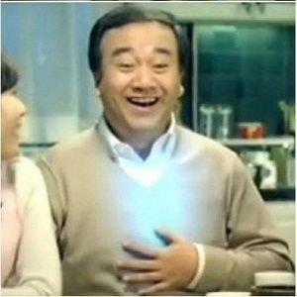

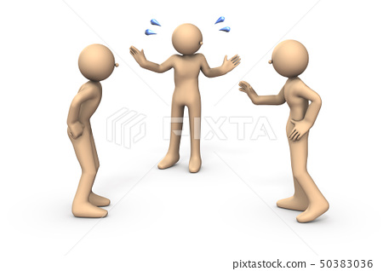


6
팀원 간 갈등 해결 사례
A
B
1. 다른 팀원이 의견 중재에 나선다
2. 유사한 어플리케이션을 참고한다
3. 개발중인 프로젝트에 적용한다
- 10 -
Notes:
팀원 간 갈등이 발생하였을때 해결 방법에 대해 고민해보았습니다.
조원이 홀수이면 투표를 떠올릴 수 있겠지만 저희는 4명인 관계로 투표에서 동률이 나올 수 있어 다른 방법을 생각했습니다.
제일 먼저 다른 팀원이 의견 중재에 나섭니다.
다음으로
마지막으로 합니다.

Slide 10
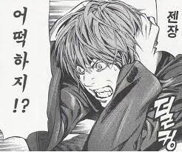
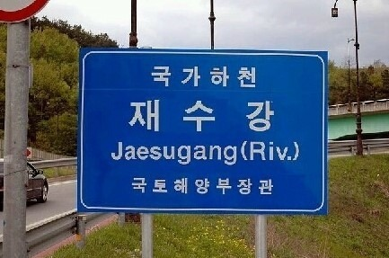

6
결국 해결하지 못한다면...
- 11 -
Notes:
결국 해결하지 못한다면...
제일 먼저 교수님께 해답을 구해보겠습니다.
팀프로젝트를 진행하면서 생기는 갈등은 주로 프로젝트에 관한 것이라고 생각합니다.
개발을 진행하는 것인 만큼 이 부분에서 전문가이신 교수님께 상황에 대한 설명과 만약 어떻게 하셨겠느냐는 질문을 드려보고 싶습니다.
다음으로, 이 과목을 듣지 않는 다른 친구들에게 물어보겠습니다.

Slide 11
6
소감
- 11 -
Notes:
결국 해결하지 못한다면...
제일 먼저 교수님께 해답을 구해보겠습니다.
팀프로젝트를 진행하면서 생기는 갈등은 주로 프로젝트에 관한 것이라고 생각합니다.
개발을 진행하는 것인 만큼 이 부분에서 전문가이신 교수님께 상황에 대한 설명과 만약 어떻게 하셨겠느냐는 질문을 드려보고 싶습니다.
다음으로, 이 과목을 듣지 않는 다른 친구들에게 물어보겠습니다.

Slide 12
감사합니다 !

Slide 13


